Slide 1
Stranger Maze
Yamilka Gómez, Wayddy Grullón y Jean Ureña

Slide 2
Descripción
Stranger Maze es un videojuego que puede categorizarse como un RPG estratégico donde el personaje principal vive en un bosque y debe salir a buscar suplementos al exterior que es un laberinto, este deberá superar los obstáculos del bosque como ríos, rocas, ramas y recolectar los objetos requeridos hasta poder salir para poder superar el nivel.

Slide 3

Motivación
Originalidad de la idea
El motivo de creación de este videojuego se debe a la popularidad de los RPGS además del interés en fusionar diversos géneros en un solo juego tales como aventura, supervivencia y resolución de problemas.
Estado del arte
Pretende y busca agradar a los jugadores a través de diseños intuitivos, fáciles y rápidos en cuanto a recolección de objetos.

Slide 4
Objetivo General
Capturar la atención del jugador mediante el establecimiento de misiones para encontrar objetos específicos dentro de un laberinto localizado en un bosque.

Slide 5
Objetivos Específicos
Recorrer el laberinto hasta el final.
Encontrar los objetos necesarios para pasar de nivel.
Crear una experiencia única e intrigante para el jugador.

Slide 6
Escenarios
El laberinto correspondiente al nivel de dificultad que se encuentra localizado en medio del bosque.

Slide 7

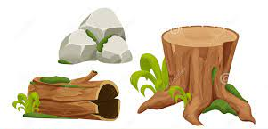
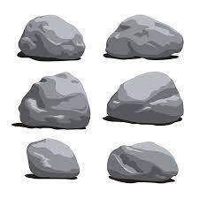
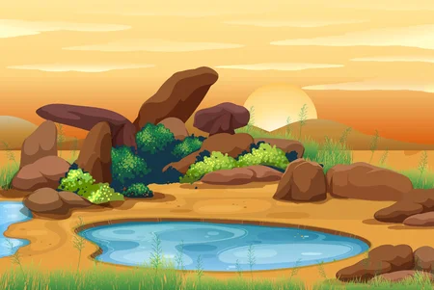

Elementos del Juego
Troncos
Rocas
Linternas
Cofres
Pozos de agua

Slide 8
Metodología
El personaje representado por un chico, ubicado en el bosque, debe de buscar la manera de sobrevivir con los alimentos y objetos que brinda la naturaleza, ya que, el suministro que contiene está a punto de acabarse. Para sobrevivir debe:
Recolectar frutos.
Recolectar objetos para generar fuego y luz.

Slide 9
Arquitectura
Las condiciones que se deben cumplir para el desarrollo del videojuego, son:
El juego debe de tener un objetivo, que define el final de un nivel.
Los escenarios deberán tener cierto grado de realismo.
El jugador tendrá un tiempo límite para recolectar objetos del juego, de lo contrario pierde la partida.
Versiones de demostración para que los jugadores puedan presenciar las funcionalidades del juego.

Slide 10



Herramientas de Desarrollo

Slide 11


